Slide 1
Sapiens
de animales a dioses
Antonini Lucas, Berges Carlos, Caselli Guillermo, Lopez Victoria.

Slide 2
Contenido
¿ Qué críticas se realizan a la obra en el texto académico elegido?
¿Cómo piensa el autor el motor de la historia?
¿Qué rol tiene lo tecnológico en las transformaciones de la historia?
¿Su modo de pensar estas cuestiones es afín a alguno/s de los marcos teóricos estudiados en el curso? ¿Por qué?

Slide 3
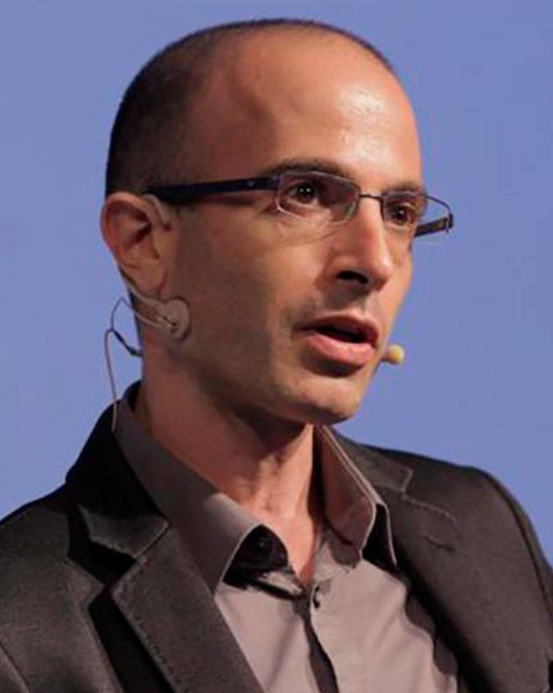
Autor
Yuval Noah Harari es un historiador y escritor israelí, profesor en la Universidad Hebrea de Jerusalén. Su libro Sapiens. De animales a dioses ha sido un éxito internacional que ha vendido más de 21 millones de ejemplares.

Slide 4

SAPIENS
●Se resume la historia de la humanidad desde el principio de la evolución del Homo Sapiens, la Edad de Piedra, hasta las revoluciones políticas del siglo XXI.
●Desarrolla como los humanos logramos llegar a donde estamos hoy y que cualidades fueron necesarias para lograrlo.
●A través del concepto de colectividad y capacidad de imaginación justifica la evolución del humano con respecto a la especie primitiva del mono.

Slide 5
Cómo piensa el autor y el rol de la tecnología:

Slide 6

MARCO TEÓRICO

Slide 7



Determinismo Tecnológico
La tecnología determina el curso de la Historia
La tecnología está determinada por leyes naturales
La tecnología está sujeta a un proceso autónomo de desarrollo

Slide 8
“Pero el potencial real de las tecnologías futuras es cambiar al propio Homo sapiens, incluidas nuestras emociones y deseos, y no simplemente nuestros vehículos y armas” [...]
“Después de todo, el debate actual entre las religiones, las ideologías, las naciones y las clases desaparecerá, con toda probabilidad, junto con Homo sapiens. Si nuestros sucesores funcionan efectivamente a un nivel de conciencia diferente (o quizá poseen algo más allá de la conciencia que ni siquiera podemos concebir), parece dudoso que el cristianismo o el islam les resulten de interés, que su organización social pueda ser comunista o capitalista o que sus géneros puedan ser macho o hembra.”
(Harari, 2011-Sapiens-pág 375 - 377.)
Tecnología sujeta a un proceso autónomo de desarrollo

Slide 9
“La economía moderna crece gracias a nuestra esperanza en el futuro y a la buena disposición de los capitalistas a reinvertir sus ganancias en la producción. Pero esto no basta. El crecimiento económico necesita también energía y materias primas, y estas son finitas. Cuando se agoten, si es que lo hacen, todo el sistema se desmoronará.
Sin embargo, las pruebas que proporciona el pasado es que son finitas solo en teoría. De forma contraintuitiva, mientras que el uso que ha hecho la humanidad de la energía y las materias primas han crecido mucho en los últimos siglos, las cantidades disponibles para nuestra explotación en realidad han aumentado. Cada vez que una escasez de una u otras ha amenazado con hacer más lento el crecimiento económico, han fluido las inversiones hacia la investigación científica y tecnológica. Esto ha producido de forma invariable no solo maneras más eficientes de explotar los recursos existentes, sino también tipos completamente nuevos de energía y materiales .”
(Harari, 2011-Sapiens-pág 305)
A pesar de que los recursos son finitos, la tecnología se adecua a los recursos existentes para seguir evolucionando.

Slide 10
“A menos que se interponga alguna catástrofe nuclear o ecológica, eso es lo que se cuenta, el ritmo del desarrollo tecnológico conducirá pronto a la sustitución de Homo sapiens por seres completamente distintos que no solo poseen un físico diferente, sino mundos cognitivos y emocionales muy distintos.”
(Harari, 2011-Sapiens-pág 305)
La tecnología ya está establecida y se desarrollara de una forma u otra

Slide 11
TEORÍA CRÍTICA
Análisis de tecnología en dos niveles:
Primario (descontextualización) y secundario (integración de objetos simplificados).
Código técnico:
Articulación entre necesidades sociales y técnicas.
Valor que la clase dominante le da a la tecnología.
Autonomía operativa
La élite tiene control sobre la tecnología.
Resistencia: Autonomía no es fuerza irresistible, hay posibilidad de resistencia (micro resistencias)

Slide 12
“En la década de 1940, los gobiernos de los Estados Unidos de América y de La Unión Soviética destinan enormes recursos al estudio de la física nuclear y no a la arqueología subacuática. Supusieron que estudiar la física nuclear les permitiría desarrollar armas nucleares, mientras que era improbable que la arqueología subacuática les ayudará a ganar guerras”. (Harari, 2011-Sapiens, p. 302)
→ Feenberg: Teoría crítica:
Autonomia→ producción desde el punto de vista de la dominación
Pocos queriendo controlar a muchos
En este caso la dominación mundial entre las dos potencias (USA Y URSS)
Teoría de la instrumentalización
Energía nuclear tenía más relaciones funcionales con la realidad que la arqueología, como lo pone en este ejemplo
Su diseño e implementación más acorde al contexto que se estaba( guerra)
Se busca así la potencialidad técnica, que la nuclear era más amplia.
Resistencia: Hubo microgrupos de resistencia ante la implementación de la física nuclear, temiendo sobre sus posibles consecuencias.

Slide 13
CRÍTICAS

Slide 14

Crítica al orden cronológico y al personaje principal
Hamed Vahdati Nasab, profesor asociado del departamento de arqueología de la Universidad Tarbiat Modares, desarrolla un artículo académico en el cual expone sus críticas hacia Harari referida a la ambigüedad del orden cronológico como así también al asignamiento del personaje principal.
“Perhaps the most important criticism of the book is the over-simplification and little obsession with presenting models and dates. The author does not explain in any part of the book why he placed the origin of the cognitive revolution 70000 ago and not 50000 as the researchers’ literature. He also leaves the reader somewhat confused about the main character of the book (sapien). Whether the author's intention is homo sapiens or homo sapiens sapiens will never be determined.”

Slide 15

Conclusiones
En lo tecnológico Harari se presenta como un determinista tecnológico, dando a entender que el avance de la tecnología es una fuerza a la cual no se le puede poner resistencia, sin embargo también muestra ciertos indicios de una concepción más crítica.
En cambio desde lo social, el avance de la historia no se afirma con ninguno de los autores previamente estudiados, sino que afirma que la historia se denomina como un sistema caótico, donde no reacciona predicciones sobre él.

Slide 16
Bibliografía
Harari Y. N. (2011). Sapiens: De animales a dioses.
Hamed Vahdati Nasab (2019). Reviewing and Criticizing the Translation of the Book Sapiens: A Brief History of Humankind.
https://criticalstudy.ihcs.ac.ir/article_4062_en.html
Dieguez, A. (2005). El determinismo tecnológico: Indicaciones para su interpretación.. Disponible en: http://institucional.us.es/revistas/argumentos/8/art_4.pdf
Feenberg A. (2005). Teoría Crítica de la Tecnología. Simon Fraser University, Canadá.

